Slide 1
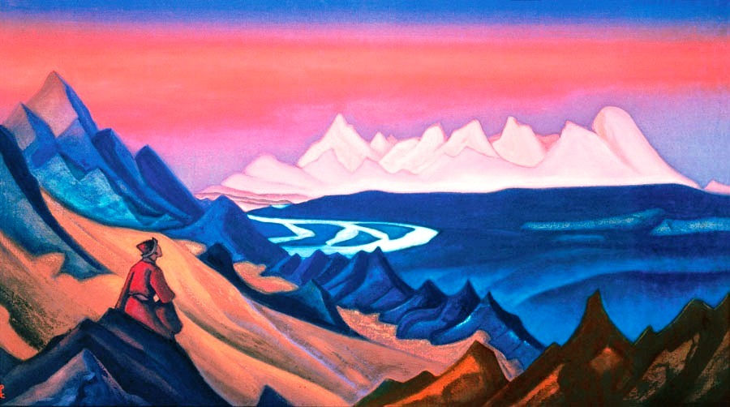
Dzyan könyve és a szenzár, a Mesterek nyelve

Slide 2
Dzyan könyve
Létezik valahol széles e világban egy régi könyv, olyan régi, hogy napjaink antikváriusai a lapjai felett elmerenghetnek a végtelen időről, és még abban sem értenének egyet, hogy milyen természetű anyag az, amire írták. Ez az egyetlen létező eredeti példánya. A legtöbb ősi héber dokumentum, amely az okkult tudással foglalkozik – a Siphrah Dzeniouta – ebből lett összeállítva, és már abban az időben is az előbbit irodalmi ereklyének tekintették.
HPB: Isis Unveiled

Slide 3
Dzyan könyve
Ez a nagyon régi könyv az az eredeti munka, amelyből Kiu-ti sok kötetét összeállították. De nem csak ezt és a Siphrah Dzenioutá-t, hanem még a Sepher Jetzirah-t is, amelyet a héber kabbalisták Ábrahám pátriárkájuknak tulajdonítanak(!), a Shu-King-et, Kína eredeti Bibliáját, az egyiptomi Thoth-Hermes szent könyveit, a Purânákat Indiában, és a kaldeai Számok Könyvét, de magát a Pentateuch-ot is, és mindezek egyetlen kis kötetből születtek. A hagyomány azt mondja, hogy szenzar nyelven íródott, a titkos papi nyelven, Isteni Lények diktálták a Fény Fiainak Közép-Ázsiában, az 5. faj kezdetének kezdetén.
HPB: Titkos Tanítás

Slide 4
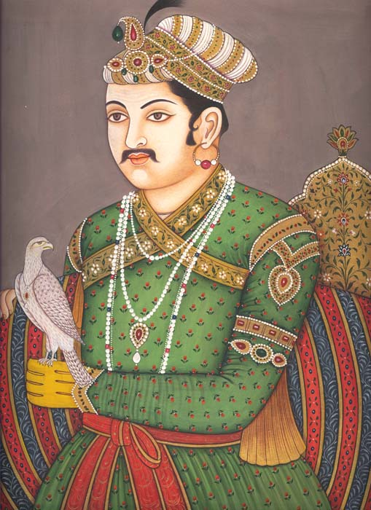
Ősi könyvek
Minden korban azt állították, hogy az Alexandriai Könyvtár elpusztulása óta a Testvériségek tagjai együttes erőfeszítéssel gondosan felkutattak minden olyan jellegű munkát, amelyből a beavatatlan a Titkos Tudomány néhány misztériumát esetleg felfedhette, és megérthette volna. Akik erről tudnak, hozzáteszik, hogy az ilyen műveket csak három példányban mentették meg, és tették el biztonságos helyre, a többit megsemmisítették. Indiában az utolsó ilyen értékes kéziratokat Akbar császár uralkodása idején helyezték biztonságba és rejtették el.
Akbar vagy Nagy Akbar (1542–1605) az észak-indiai Mogul Birodalom uralkodója (sáhinsáh) .

Slide 5
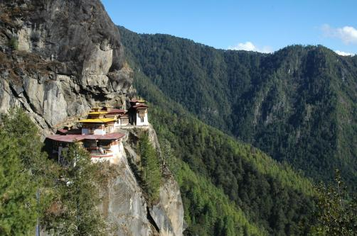
Ősi könyvek
Az összes nagy és gazdag tibeti kolostorban sziklába vájt, földalatti kripták és barlang-könyvtárak vannak. A nyugati Tsaydam-on túl, Kuen-lun ma-gányos hágói között több ilyen rejtekhely van. Az Altyn-Toga hegylánc mentén, ahová euró-pai ember eddig még nem tette be a lábát, van egy falucska, mélyen elbújva egy szurdok-ban.
Ez inkább egy kis házcsoport, mint kolostor, szegényes külsejű templommal. Közelében egy öreg láma, remete lakik, és vigyáz rá. Zarándokok azt mondják, hogy az alatta levő folyosókban és termekben akkora könyvgyűjtemény van, hogy a beszámolók szerint még a British Museum-ban sem férne el.

Slide 6
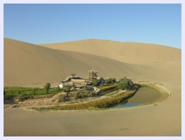
Ősi könyvek
Ugyanezen hagyomány szerint Tarim most elhagyatott és víz nélküli földjén, ebben a való-ságos vadonban, Turkesztán szívében, a régi időkben virág-zó, gazdag városok terültek el. Jelenleg csak néhány zöldellő oázis enyhíti némileg a vidék kihalt magányát. Az egyik ilyen oázis egy nagyváros sírhantját borítja, amit betemetett a si-vatag homokja.
Az oázis senkié, de a mongolok és a buddhisták gyakran látogatják. A hagyomány beszél cserepekkel és hengerekkel teli óriási, földalatti helyiségekről és nagy folyosókról is. Lehet, hogy csak mendemonda, de az is lehet, hogy valóság.

Slide 7
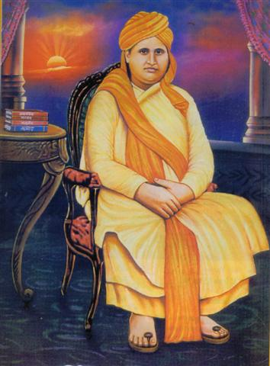
Ősi könyvek
Swâmi Dayanand Sarasvati, korának leg-nagyobb szanszkrit tudósa Indiában, az ősi brahmani munkákkal kapcsolatban: „Ha Mr. XY. brahmin volna, és velem jönne, elvezethetném egy gupa barlangba (rejtett kripta) Okhee Math közelében a Himalájában, ahol hamarosan rájönne, hogy ami Indiából a Kâlapanin (az óceán fekete vizén) keresztül eljutott Európába, szent könyveink egyes részletei kiselej-tezett másolatainak csak darabjai voltak. Igenis, volt egy „ősi kinyilatkoztatás”, és az még most is megvan, nem is fog soha elveszni a világ számára, hanem újból meg fog jelenni, noha a Mlechchha-knak termé-szetesen várniuk kell.”

Slide 8
Dzyan könyve
Egy ősi kézirat van az író szeme előtt, pálmalevelek gyűjteménye, amelyeket valamilyen különleges, ismeretlen eljárással vízzel, tűzzel és levegővel szemben ellenállóvá tettek.
HPB: Titkos Tanítás

Slide 9
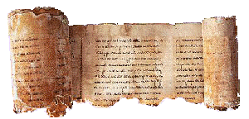
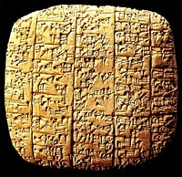
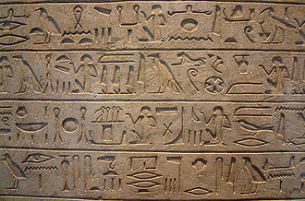
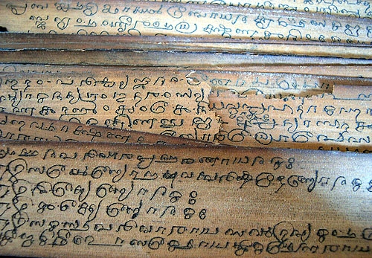
Ősi írások
Papirusztekercs
Agyagtábla →
Kőbe vésett hieroglifák
Pálmalevelek

Slide 10
Dzyan könyve
A Dzyan Könyve – a „Dhyâna” (misztikus meditáció) szanszkrit szóból – azon Magyarázatok első kötete, amelyeket a Kiu-te hét titkos fóliánsához fűztek. A Kiu-te exoterikus célokra és világi emberek használatára szolgáló 35 kötete megtalálható a tibeti Gelugpa-lámák birtokában, és bármely kolostor könyvtárában.
Szigorúan véve azt a 35 könyvet a Titkos Tanítás „népszerűsített változatának” kellene neveznünk, amely tele van mítoszokkal, félrevezetésekkel és hibákkal, másrészt a beavatott tanítók által készített Magyarázatok 14 kötete – fordításaikkal, jegyzeteikkel és az okkult fogalmak terjedelmes szójegyzékével –, amiket egyetlen kicsi ősi fóliánsból fejtettek ki, tartalmazza minden okkult tudomány kivonatát. Úgy tűnik, ezeket titokban, egymástól távol tartják, és a Teshu láma felelős érte Shigatse-ben. A Kiu-te könyvei viszonylag modernek, mivel az utolsó évezred folyamán lettek összeállítva, míg a Magyarázatok korábbi kötetei a múlt kimondhatatlan messze-ségéből származnak.
HPB: „Lam-Rim” és Dzyan titkos könyvei

Slide 11
A Kiu-te
Mindazon információ ellenére, amit HPB közölt, a Kiu-te nyilvános könyveinek tényleges azonosítása titok maradt halála után még 80 évig. 1975-ben azonban H.J. Spierenburg a Kiu-te könyveit tibeti buddhista tantrák-ként azonosította – a tibeti cím helyes kiejtése rGyud-sd, de a „Kiu-te” is elég jó megközelítés. 1981-ben egy másik teozófus tudós, David Reigle ettől függetlenül ugyanerre a következtetésre jutott a Kiu-te könyvek beazonosításával kapcsolatban. Ezt írja:
Ahogyan [Blavatsky] mondja, tényleg megtalálhatók bármely tibe-ti gelugpa-kolostor könyvtárában, mint ahogyan más szektá-kéban is (Kargyudpa, Nyingmapa és Sakyapa), és valóban rendkívül okkult munkák, amikre a teljes tibeti buddhista ha-gyomány úgy tekint, mint Buddha titkos tanításainak megtes-tesülésére… Csak a fogalom kiejtési módja hiusította meg azonosításuk korábbi kísérleteit.

Slide 12
A Kiu-te
A tibeti buddhisták szent kánona két részre oszlik: a Kanjur, amely Buddha szavait tartalmazza, és a Tanjur, amely ezek magyarázatai. Reigle úgy véli, hogy a Dzyan könyve lehet a Mûla (Gyökér) Kâlachakra Tantra, amely nincs meg. Feltehetően nem „elveszett”, hanem kivonták a külvi-lágból, ahogyan más, ezoterikus munkákat is vagy ki-vontak, vagy átszerkesztettek.
Adott Blavatsky megjegyzése, hogy a Dzyan könyve „a Kiu-te hét titkos fóliánsához fűzött magyarázatok első köte-te”, fontos dolog, hogy a Laghu (átszerkesztett) Kâlachakra Tantra-t, amely még mindig elérhető, mindig is a Kiu-te könyvei között az első helyre tették a Kanjur kiadásokban.
Reigle szerint a „Dzyan” a szanszkrit jñâna (bölcsesség) ti-beti fonetikus fordítása, a dhyâna (meditáció) eredmé-nye, és „Jñâna” a Kâlachakra Tantra ötödik és utolsó részé-nek a címe.

Slide 13
A Kiu-te
A Kâlachakra Tantra-t úgy tekintik, hogy az Buddha ezo-terikus tanításának csúcspontja, és ez az egyedüli Tantra, amelyről azt mondják, hogy közvetlenül Shambhala-ból származik.
Továbbá a Panchen (vagy Tashi) Láma a Kâlachakra külön-leges védelmezője, kolostora, Tashi-lhunpo, Shigatse kö-zelében pedig a Kâlachakra tanulmányozásának fő köz-pontja Tibetben.
Blavatsky egy Franz Hartmann-nak szóló levélben 1886-ban ezt írja:
A Himaláján túl van a különböző nemzetiségű Adeptusok egyik központja, a Teschu Láma pedig ismeri őket, és együtt mű-ködnek, néhányuk vele él, mégis valódi természetükben isme-retlenek maradnak még az átlag lámák számára is… Az én K.H. Mesterem és sokan mások, akiket személyesen ismerek, ott vannak, jönnek-mennek…

Slide 14
A Kiu-te
A kilencedik Panchen Láma (1883-1937) idejében úgy lát-szott, a Kâlachakra-tanításokban egy új növekedési szakasz kezdődik. Kiterjedt utazásai során új Kâlachakra-iskolákat alapított tibeti és mongóliai kolostorokban.
Amikor Pekingben, Kínában élt, 1932-ben Kâlachakra-beavatásban részesített egy óriási tömeget. Ezek a nagy nyilvános beavatások azt jelentették, hogy a jelölteket képesítették a Kâlachakra Tantra tanulmányozásának és gyakorlásának elkezdésére, vagy – a jelenlegi Dalai Láma szerint – legalább karmikus kapcsolatba hozták őket a Kâlachakra-tanításokkal.
A Dalai Láma Kâlachakra-beavatást végzett Madison-ban, Wisconsin államban 1981. júliusában, ez volt az első alka-lom, hogy ilyen esemény nyugaton történt.

Slide 15
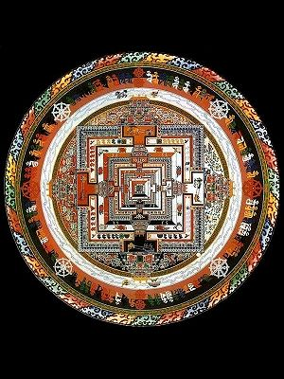
Kalacsakra
A kalacsakra jelentése „időkerék” vagy időciklus”.
A Kalacsakra hagyomány az idő (kála) és a ciklus (csakra) koncepciója körül forog: a bolygók cik-lusától az ember légzés-ciklusáig. Megtanítja, hogyan dolgozzunk a test legfinomabb energi-áival a megvilágosodás felé vezető úton.
A Kalacsakra tantra öt fejezetből áll, amelyből az első kettőt „alap Kalacsakrának” nevezik.
Az első fejezet azzal foglalkozik, amit „külső Kalacsakrának” is hívnak – vagyis a fizikai világgal – és különösképpen a Kalacsakra naptárszámítási rend-szerével, a világegyetemek születésével és halálával, a Naprendszerünkkel és az elemek működésével.
A második fejezet témája a „belső Kalacsakra”, ami érinti a terhesség és a születés folyamatát, az emberi test és a tapasztalás rendszerét.

Slide 16
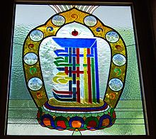
Kalacsakra
Az utolsó három fejezet az „egyéb” vagy „alternatív Kalacsakra”, amely az úttal és a gyümölccsel foglalkozik. A harmadik fejezet a meditációra való felkészülést taglalja, ez a Kalacsakra-beavatás. A negyedik magát a meditációs gyakorlatot ma-gyarázza el, nem csak a mandalán és isten-ségein történő meditáció felépítő fázisát, hanem a hat jóga beteljesítő fázisát is. Az ötödik, egyben utolsó fejezet a megvilágosodás állapotát jel-lemzi, ami a gyakorlat eredménye.
A Kalacsakra beavatások során a tanítványt felhatalmazzák arra, hogy gya-korolja a Kalacsakra tantrát, amely a buddhaság elérését szolgálja. A Kalacsakra beavatásoknak két fő lépése van, összesen tizenegy. A kettő közül az első a Kalacsakra meditáció felépítő fázisára való felkészülésre vonatkozik, míg a második a Kalacsakra hat jógájaként ismert beteljesítő fázisra készít fel. Azoknak, akik nem tervezik a teljes gyakorlat végzését, gyakran csak az alsó hét beavatást adják meg.

Slide 17
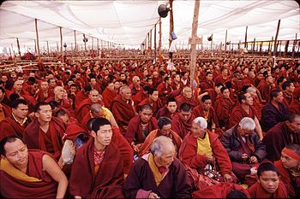
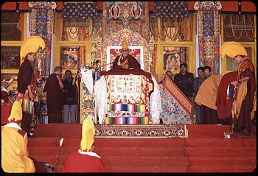
Kalacsakra-beavatás
A jelenlegi dalai láma már eddig is harminc Kalacsakra-beavatást adott világszerte, és napjaink legismertebb élő Kalacsakra vonaltartója. A „Kalacsakra a világbékéért” jeligével emberek tízezreit vonták be. Általában nem jellemző, hogy egy beavatást nagyszámú gyüle-kezetnek adjanak, de a Kalacsakra mindig kivételt képezett. A dalai láma és mások úgy mondták, hogy ennek a tantrának a nyilvános magyarázata szükségszerű a jelenlegi, torzult világnézetű korban. Bár a beavatást a többség áldásként kapja, sokan vannak, akik kötelezettséget vállalnak, azután elkezdik a gyakorlatot.

Slide 18
Egyetlen kis könyv, „Shamballa dala”
Siphrah Dzeniouta
Sepher Jetzirah
14 kötet ezoterikus magyarázat
Kiu ti 7 titkos kötete
Shu King
Thot- Hermesz
Pentateuch
Puranák
Számok könyve
35 kötet a külvilág számára
Buddhista tantrák. Az 1. a Kalacsakra Tantra, aminek titkos, „gyökér” változata = Dzyan könyve

Slide 19
A szenzár
A Dzyan Könyvéhez írt eredeti szenzár magyarázatok és jegyzetek kínai, tibeti és szanszkrit fordításaiból kivonatokat készítettünk. Ezek most először jelennek meg európai nyelven.
HPB: Titkos Tanítás
HPB az Isistől kezdve a Titkos Tanításon keresztül sok írásában foglalkozik a szenzárral.
A The Theosophical Glossary definíciója:
Szenzár: A titkos szent nyelv, vagy a világ minden bea-vatott adeptusa „misztérium-beszédének” misztikus elnevezése.

Slide 20
A szenzár
HPB szerint volt olyan idő az emberiség történelmének kezdetén, amikor minden ember az egész világon ugyanazt a nyelvet beszélte, és ezt a nyelvet hasz-nálták az egyetemes igazságok kifejezésére. Ez a nyelv fennmaradt, és bizonyos emberek, beavatottak ma is ismerik, tudják, hogyan értelmezzék és hasz-nálják. Ez az ősi, misztikus vagy szentséges nyelv a SZENZÁR.
Az egyetemes nyelv keresése:
I. Pszammetik fáraó (i.e. 664-610): birkapásztorra bízott ikrek → „békhosz”: fríg nyelven kenyér.
II. Frigyes (XIII. sz.) → minden gyerek meghalt.
IV Jakab (XVI. sz.) → héberül kezdtek beszélni.
Akbar → a gyerekek nem szólaltak meg.

Slide 21
A szenzár
HPB előtt soha senki nem említette a szenzárt, mint elnevezést. Nem szerepel a nyelvészek listájában, csak azt tudjuk róla, amit HPB elmond.
Blavatsky félreérthetetlenül összehasonlítja a szenzárt és más kö-zönséges nyelveket.
A „szent nyelvet” vagy a „misztériumnyelvet” a szanszkrit „köz-vetlen ősének” vagy „gyökerének” nevezi.
Kapcsolatba hozza a szenzárt az avestannal, a legrégibb perzsa szentírások nyelvével.
A Neter Khari (a hieratikus abc) és az egyiptomiak titkos (szent) nyelve közeli kapcsolatban áll a legrégibb „Titkos Tanítás nyelv-vel”.
„Amida az Adi szenzár formája”.
A csodálatos Kumbum fa legendája: ez olyan fa, amely csak Ti-betben nő, és eredetileg Tsong-Kha-pa láma egyik hajszálából nőtt ki, aki Buddha egyik avatárja volt. Blavatsky idézi Huc abbé beszámolóját, aki azt mondja, hogy ennek a fának a leveleire és a kérgére betűk és írásjelek vannak rányomva, és ha lehántjuk a kérget, akkor különböző írásjelek jelennek meg a belső réte-geken.

Slide 22
A szenzár
HPB azt mondja, hogy a Kumbum fán található írás szenzár (vagy a Nap nyelve) írásjelekkel íródott, és hogy ez a szent fa különböző részein tartalmazza a teremtés teljes törté-netét, anyagában pedig a buddhizmus szent könyveit.
(Isis I, 440)
Egy másik helyen: „Tibet betű-fája tény, ráadásul a levélsej-tekben és a háncson levő feliratok szenzárul, vagyis a Mes-terek által használt szent nyelven vannak, és összes-ségükben tartalmazzák a teljes buddhista Dharmát és a világ történelmét.” (CW . IV, 350-51.)
Ha magyarázatait betű szerint vesszük, átlépünk a fan-tasztikum világába.

Slide 23
A szenzár, az ősi misztériumnyelv
Blavatsky szerint a szenzár rendkívül ősi származású. „Volt idő, amikor az egész világ ’egyszájú és egytudású’ volt”, „az emberiség gyerek-korában egyetlen nyelv, egyetlen tudás és egyetlen egyetemes vallás létezett”.
Gyakran említi „az egyetlen szent egyetemes nyelvet”, „egy egyetemes ezoterikus vagy ’misztérium’-nyelvet… a főpapok nyelvét, amelynek úgymond hét ’dialektusa’ van, ezek mindegyike a természet hét misz-tériumának egyikére utal, és kifejezetten annak felel meg”. Ez a „titkos nyelv az okkult tudomány minden iskolájában közös, és egykor az egész világon uralkodó volt”.
Ez a „titkos szent nyelv” a szenzár, az a nyelv, amelyen „egy ősi könyv” íródott, az eredeti munka, amelyből a Kiu-ti könyveit összeállították. Az „ősi könyvet” szenzárul jegyezték le „az Isteni Lény” szavaiból, aki azt a Fény Fiainak lediktálta Közép-Ázsiában, 5. fajunk kezdetének kezde-tén”. A szenzár maga azonban ennél sokkal régebbi nyelv, „mert volt olyan idő, amikor a nyelvét (a Sen-Zar-t) minden nemzet beavatottjai ismerték, amikor a toltékok ősapái ugyanolyan könnyen megértették, mint az elveszett Atlantisz lakói, akik annak idején a 3. faj bölcseitől, a Manushi-któl örökölték, akik viszont közvetlenül a 2. és 1. fajok Déváitól tanulták meg”.

Slide 24
A szenzár, az ősi misztériumnyelv
A tudás az azt kifejező nyelvvel együtt Atlantisz elsüllyedése után ezoterikussá „és egyetemességéből kevesek számára elér-hetővé vált”.
Ennek eredményeként két nyelvet kezdtek el használni minden nemzetben: „(a) a tömegek avatatlan vagy népnyelve, (b) a templomok és misztériumok beavatottjainak szent és titkos nyelve – az utóbbi egyetlen és egyetemes volt”.
A Blavatsky-féle szenzár-történelem visszanyúlik világciklusunk kezdeti idejéhez, mielőtt az emberiség rendelkezett volna fizikai nyelvvel, hogy beszéljen, és értelemmel, hogy gondolkodni tudjon. Ez a kialakuló emberiség közös tulajdona volt, mielőtt a megfelelő nyelv egyáltalán kifejlődött volna. Majd fajaink fejlődésében eljött egy olyan pillanat, amikor egy nagy törés következett be, amit olyan mítoszok szimbolizálnak, mint a Bábel tornya, a Vízözön és Atlantisz pusztulása. Az ősközösség fel-bomlott, egy elválasztó vonal van aközött, amit tudatosan ismerünk és amire tudattalanul emlékezünk, és az emberi elme egyik része elsüllyedt az öntudatlanság vizeiben, ahogyan a másik része pedig tudatosan aktívvá vált.

Slide 25
A szenzár: a nyelv definíciója
A Webster's Third New International Dictionary hat fő-, azon belül 14 mel-lékjelentést ad meg a nyelv szóra
1. A szavak, azok kiejtése és összerendezésük módszere, amit egy jelen-tős közösség használ, megért és hosszú ideig alkalmaz.
2. Gondolatok és érzések közlésének módszeres eszköze, konven-cionálissá tett jelek, hangok, taglejtések vagy megértett jelentésű jel-zések alkalmazásával.
Nyelv
. Emberi nyelvek
. Beszéd
. (1) Szó szerinti nyelv (angol, francia, bantu, tamil, latin)
. (2) Jelképes nyelv.......... (allegória, példabeszéd, mítosz)
. Írás
. (3) Hangjelek ........... (abc, szótagjelek)
. (4) Képírásjelek ............ (hieroglifák, kanji, &, @, 5, +)
. Egyéb kommunikáció
. (5) Barlangrajzok ... (barlanglakó emberek rajzai)
. (6) Egyéb termékek ................ (közlekedési lámpák, zene)
. (7) Természeti tárgyak ..................... (gesztusok, virágok)

Slide 26
A szenzár: a szimbólumnyelv
A szimbolizmus : Egy eszme vagy egy gondolat képszerű kifejezése. Az őseredeti írás először nem tartalmazott írásjeleket, hanem általában egy szimbólum helyettesített egy egész kifejezést vagy mondatot.
Skinner az ősi misztériumnyelvről: Ennek a nyelvnek a különlegessége az volt, hogy beépülhetett egy másik nyelvbe, elrejtve, speciális oktatások segítsége nélkül észrevehetetlenül. A betűknek vagy szótagjeleknek egyszerre volt meg a szám-, geometriai alak-, kép- vagy képjel- és szimbólum-jelentése vagy képessége, az a megtervezett terület, ame-lyet meghatározott módon segítettek a példabeszédek elbeszélések vagy elbeszélés-részletek formájában.
HPB: a középkor hermetikus filozófusai (vagyis az alkimisták) helyre-állították az ókor főpapjainak ősi szimbólumnyelvét, akik mintegy meg-szentelt gátként használták a szent szertartásaik és a tömegek tu-datlansága között, és egy valódi kabbalista szlenget hoztak létre. Ez utóbbi, ami folyamatosan félrevezette a hamis tanítványokat, akiket a tudományhoz csak saját gazdagság és hatalom iránti mohóságuk vonzott, amit egész biztosan törvénytelenül használtak volna, ha sikerrel járnak. Egy élő, meggyőző, világos nyelv volt, de csak Hermész igaz tanítványai számára volt az, illetve válhatott azzá.

Slide 27
A szenzár: a szimbólumnyelv
A titkos iskolákban a misztériumok tanítóinak és beavatottainak volt egy egyetemes, ezoterikus nyelve, a szimbolizmus és az allegóriák nyelve. Ezt a nyelvet se nem módosították, se nem bővítették ki azoktól a régi időktől fogva mind a mai napig. Még mindig létezik, és még mindig tanítják. Vannak olyanok, akik megőrizték tudását, ahogyan a misztériumok titkos jelentését is, és nekem szerencsém volt ezektől a Mesterektől tanulni – még ha tökéletlenül is – az említett nyelvet. Ebből következően jelentem ki, hogy azon ősi szövegek titkos részeit helyesebben értem, amelyeket elismert beavatottak írtak.
Ahogyan az egyiptomi főpapoknak megvolt a szent szimbólumaik saját egyéni kódja, és még a kereszténység alapítója is a népnek példa-beszédeket mondott, amiknek misztikus jelentését csak a néhány kiválasztott értette, úgy a bráhminoknak is a kezdetektől fogva megvolt (és még mindig megvan) egy misztikus fogalomrendszere, amely a mindennapi jelentés mögött megbújik, amelyet bizonyos sorrendbe és kölcsönös kapcsolatba rendeznek, de amit a beava-tottakon kívül senki nem vesz észre.

Slide 28
A szenzár: a szimbólumnyelv
Továbbá létezik egy egyetemes nyelv a beavatottak között, amelyet bármely nemzetiségű adeptus, sőt még egy tanít-vány is megért saját nyelvén olvasva. Ezzel szemben ne-künk, európaiaknak csak egy grafikus jelünk van, amit min-denki ismer, a & (és). Van azonban egy olyan nyelv, amely metafizikai fogalmakban gazdagabb mindegyik másnál a földön, amelynek minden szavát hasonló jelek fejezik ki.
A misztériumnyelv nem közönséges beszélt nyelv, hanem in-kább egy szimbolikus megjelenítés, ami „olvasható”, vagyis értelmezhető bármilyen nyelven.
… a munkánkban ismertetett stanzák … pontosan ugyanezt az elképzelést képviselik. A kozmogónia ősi térképe tele van konfucionista stílusú vonalakkal, koncentrikus körökkel és pontokkal.

Slide 29
A szenzár: a szimbólumnyelv
A szenzár titkosírásszerű megjelenése mulatságosan bele-keveredett abba az ügybe, ami H.P.B.-nek annyi fájdalmat okozott. Egy A.P. Sinnett-hez írt levelében válaszolt arra a vádra, ami szerint ő egy orosz kém lenne:
Coulomb ellopott egy „gyanús kinézetű papírt”, és átadta a misszi-onáriusoknak, biztosítva őket arról, hogy az egy titkosírás, amit az orosz kémek (!!) használnak. Elvitték a rendőrségi meg-bízottnak, aki azért, hogy a legjobb szakértők vizsgálják meg, elküldte azt Kalkuttába, akik öt hónapon keresztül minden követ megmozgattak, hogy kitalálják, mit jelent a titkosírás, végül kétségbeesetten feladták. „Ez egyike az ön zagyvaságainak” – mondja Hume. „Ez egyike a szenzár kézirataimnak” – válaszo-lom. Ebben teljesen biztos vagyok, ugyanis a számozott oldalak-kal rendelkező könyvem egyik lapja hiányzik. A tibeti okkultisták kivételével bárkit arra szólítok fel, próbálja meg értelmezni, ha annyira egyszerű dolog.

Slide 30
Példák a szenzárra
Az első ábra egy üres körlap: ○. A második ábra az ősi jelkép-ben szintén egy körlap, de egy pont van benne: ⊙ – az első megkülönböződés az örökkön-örök természet periodi-kus megnyilvánulásában, a nem-nélküli és végtelen… Har-madik szakaszában a pont átalakul egy átmérővé: ⊖. Most egy isteni szeplőtlen Anya-Természetet szimbolizál a min-dent átölelő, abszolút Végtelenségen belül. Amikor a víz-szintes átmérőt egy függőleges metszi: ⊕, a világ-keresztté válik. Az emberiség elérte harmadik gyökérfaját, ez az em-beri élet eredetének jele. Amikor a kör kerülete eltűnik, és csak a ╋ jel marad meg, ez azt jelzi, hogy az ember anyag-ba történő lebukása beteljesedett, és elkezdődik a negyedik faj…
Titkos Tanítás

Slide 31
Példák a szenzárra
Az istenek eredetéről szóló mítoszok tárgyalásánál Blavatsky idéz egy mondatot a Dzyan Könyvéből:
A nagy anya feküdt, kebelén a △ és az │, és a □, a második │és a , készen, hogy megszülje a □ △ ║ bátor fiait, akiknek két legidősebbikje a Ο (Kör) és a • (Pont).
Titkos Tanítás
A legtöbb geometriai szimbólum ebben a mondatban elsőd-leges számokat jelöl, nyilvánvaló módon. Az első öt a 31415-öt jelenti, a π számértékét (egy kör kerületének ará-nya az átmérőjéhez: 3,1415). A következő négy a 432-t je-lenti, ami egy ciklus éveinek számát képviseli, ami össze-sen 4,320,000. A két utolsó általánosabb szimbólum, a nulla a világ határát vagy a „ne lépj át kört” képviseli, míg a pont a dimenzió nélküli, megnyilvánulatlan első Logoszt jelenti.

Slide 32
A szenzár: következtetések
1. A Titkos Tanításban levő Dzyan Stanzák egy eredeti szen-zár változaton alapulnak, a stanzák eredeti szövegét pedig képírásjelekkel és geometriai ábrákkal írták. A Titkos Taní-tásban levő stanzák szövege nem az eredeti, hanem egy értelmezés, ami azon alapul, ahogyan Blavatsky értette az eredetit és hozzáillesztette a mi képességeinkhez, hogy fel-fogjuk a szimbolizált gondolatokat.
2. A szenzár a „misztériumnyelv”, amit a beavatottak használ-nak az egész világon az emberiség legelső napjai óta. Nem olyan nyelv, amit a nyelvészek ismernek.
3. A misztériumnyelv eredetileg valamennyi emberi lény kö-zös tulajdona volt, és valóban, fajunk egyetlen nyelve, de jelenlegi emberiségünk idejére ezoterikussá, tehát egy bel-ső vagy titkos rendszerré vált.

Slide 33
A szenzár: következtetések
4. Annak a ténynek az ellenére, hogy H.P.B. néha „beszéd-nek” nevezi, a misztériumnyelv nem egy megszokott módon beszélt nyelv, hanem „képírásos és szimbolikus”.
5. Másrészről az ezoterikus nyelv allegorikus, mint ami az alkimisták vagy a zsidók írásaiban található nyelv.
6. Továbbá az ezoterikus nyelv az írott szimbólumok egy for-mája, amelyek különböző módokon és különböző beszélt nyelveken értelmezhetők, elsősorban geometriai ábrákat tartalmazó, hieroglif, titkosírásszerű megjelenéssel.
7. A misztériumnyelv az, amit ma szimbolizmusnak hívunk: a tudatalatti elménket szólítja meg, és csak tökéletlenül fordít-ható le egy közönséges, logikus nyelvre.
John Algeo: Szenzár: A misztériumnyelv misztériuma

Slide 34
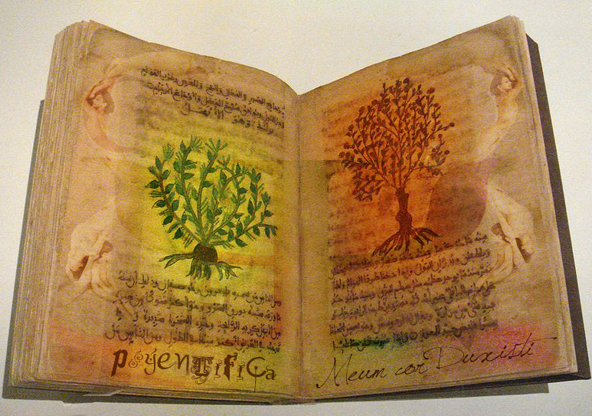
Szabari János, jszabari@mol.hu, 0630/9254-936 www.teozofia.hu; www.sziddhartha.hu
KÖSZÖNÖM FIGYELMÜKET

